Slide 1

Bc. Ievgen Ragulin
VUT FIT 2014
<number>/7

Slide 2
Cíle
Spravování simulátorů letu
  Přidávání, mazání, editace údajů o simulátorech
  Zobrazení na mapě dráhy pohybu simulátorů
  Zobrazení a vizualizace informací o probíhajících simulacích (např. o současném počasí, letových datech, současném stavu letových přístrojů, motorů, čase)
  Odesílání příkazů na simulátory (např. nastavení množství paliva na nulu nebo 100%, nastavení počasí, času, polohy letounu)
<number>/7

Slide 3
Popis architektury
Simulátor 1
Simulátor …
Simulátor n
Databáze
Webová aplikace
<number>/7
Notes:
Po spouštění simulace simulátor přidává do databáze záznam o začátku simulace. Pak pravidelně zapisuje informaci o průběhu simulace.
Pomocí webové aplikace si zvolíme simulátor. Pokud simulace právě probíhá, aplikace zobrazí dráhu letu na mapě, základní informace o simulaci, současný stav zařízení, motorů, hlavního letového displeje.

Slide 4
Databázový model
Simulator
SimulationInfo
n
1
n
1
Simulation
1
n
SimulationWeatherConditionsInfo
1
1
1
SimulationDevicesState
n
SimulationEnginesInfo
n
n
SimulationPFDInfo
<number>/7

Slide 5
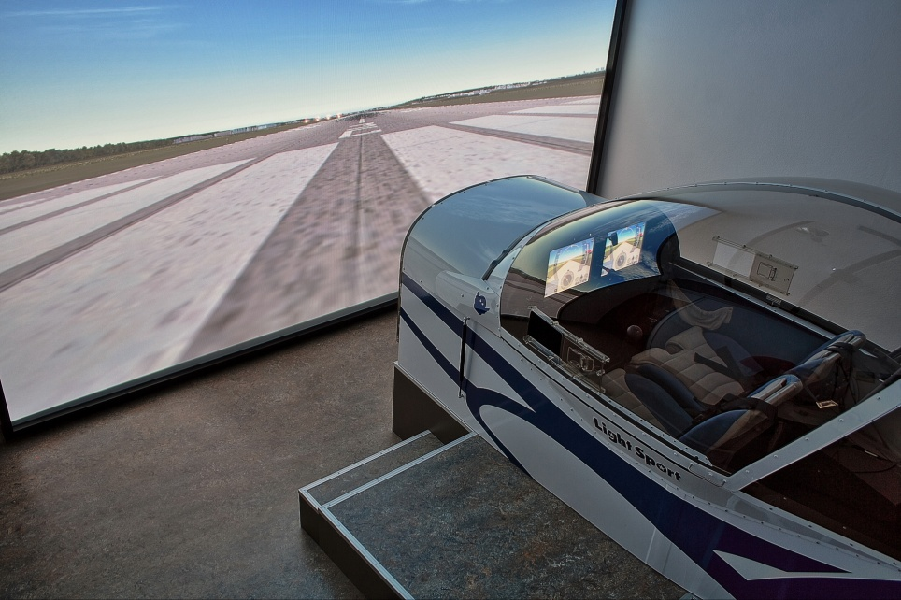
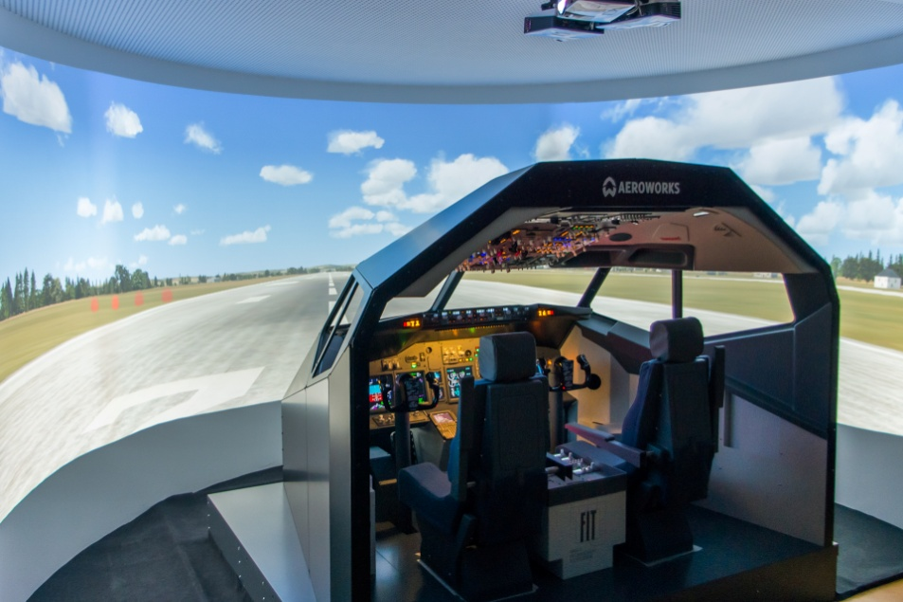
Implementace
Bude probíhat v prostředí leteckých simulátorů EV-97 a Boeing 737 NG.
<number>/7

Slide 6
Závěr
V rámci semestrálního projektu:
Nastudoval jsem problematiky simulace letu, současné trendy vizualizace letových dat.
Udělal jsem návrh systému pro správu simulátoru.
Návrh jsem částečně implementoval pomocí technologie PostgreSQL a frameworku Vaadin.
Semestrální projekt slouží zároveň jako souhrn informací nutných k dalšímu postupu práce
<number>/7

Slide 7
Děkuji za pozornost
<number>/7

